Slide 1
线性回归的简洁实现
Eng Teong Cheah

Slide 2
Objective
随着深度学习框架的发展，开发深度学习应用变得越来越便利。实践中，我们通常可以用比上一节更简洁的代码来实现同样的模型。在本节中，我们将介绍如何使用MXNet提供的Gluon接口更方便地实现线性回归的训练。

Slide 3
目录
线性回归的简洁实现

Slide 4

线性回归的简洁实现

Slide 5
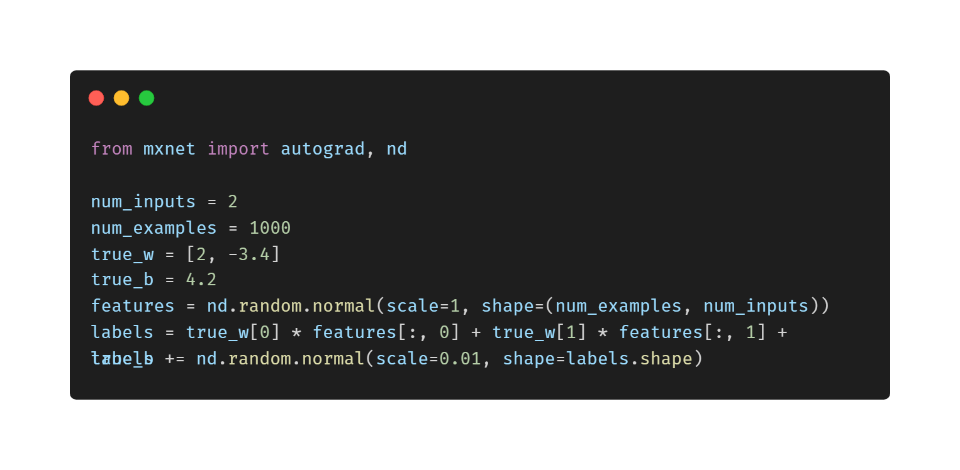
生成数据集

Slide 6
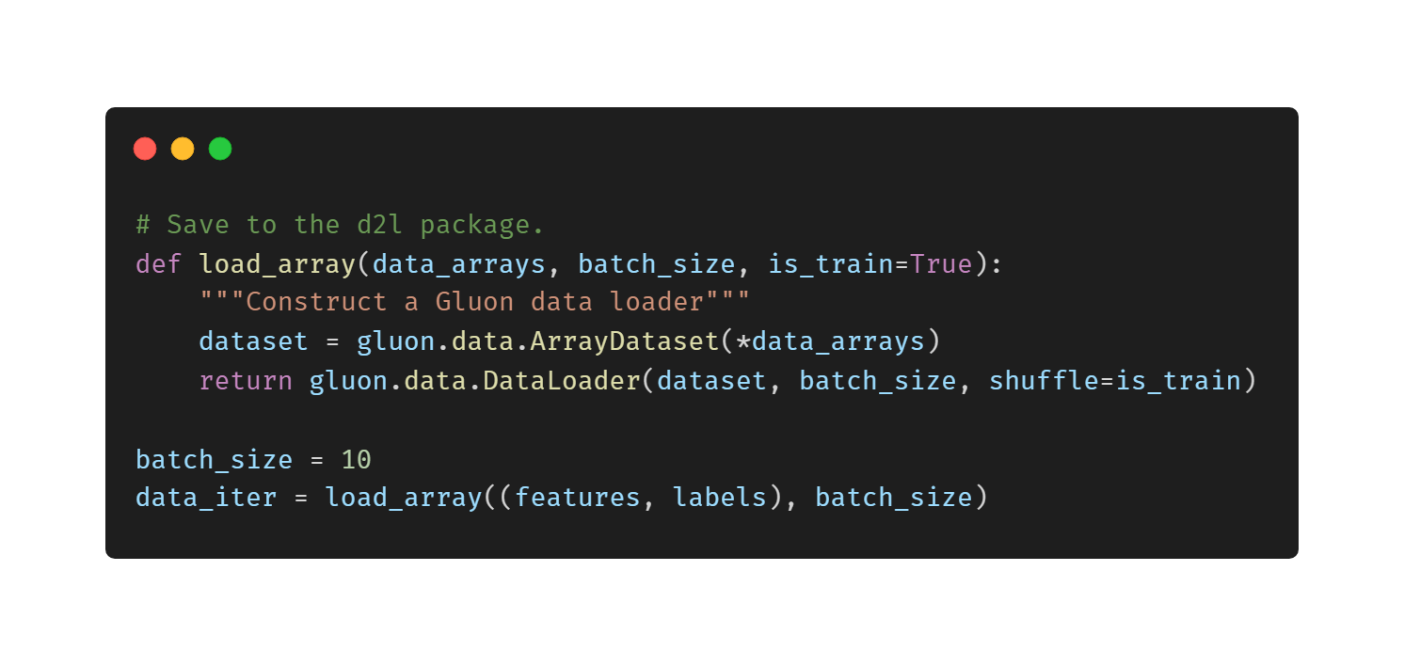
读取数据

Slide 7
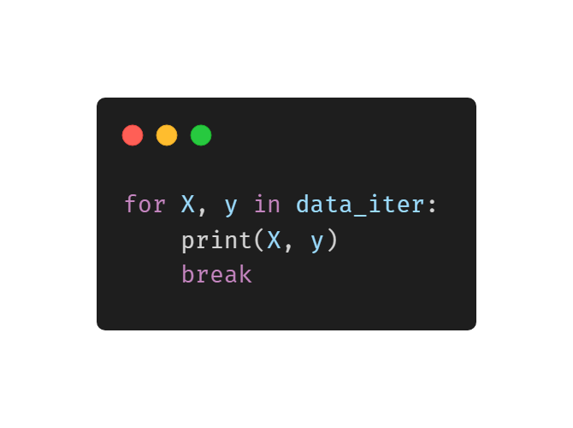
读取数据
[-1.130275 0.3379702 ] [ 0.39320782 1.5395709 ] [-0.06822178 0.72335476] [-2.0644426 0.50765425] [ 0.03313668 1.3074721 ] [-0.52480155 0.3005414 ] [ 1.4612247 0.9584059 ] [ 0.4652423 -0.5965788 ]] <NDArray 10x2 @cpu(0)> [-2.7828512 12.15272 0.7970579 -0.25150746 1.5961332 -1.6511697 -0.18884937 2.1383817 3.8612688 7.1612334 ] <NDArray 10 @cpu(0)>

Slide 8
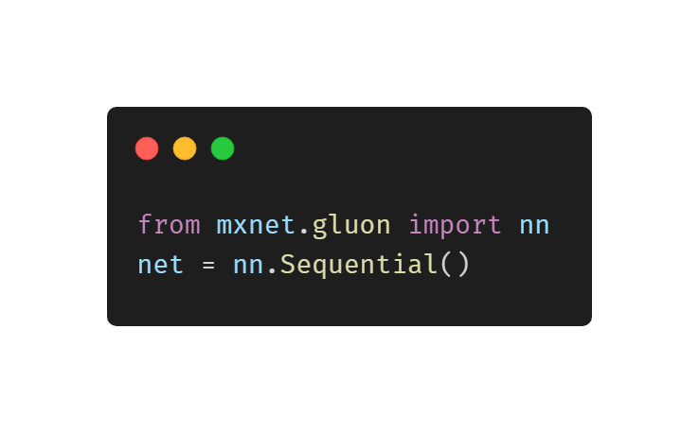
定义模型

Slide 9
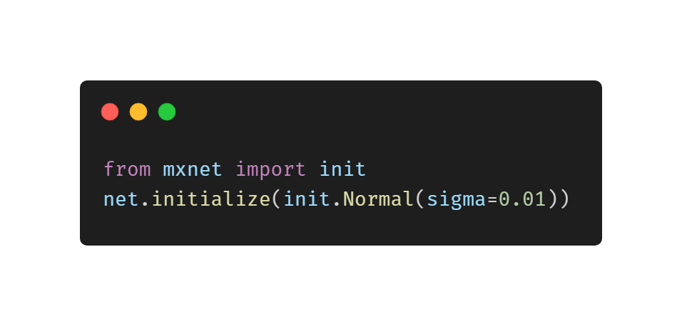
初始化模型参数

Slide 10
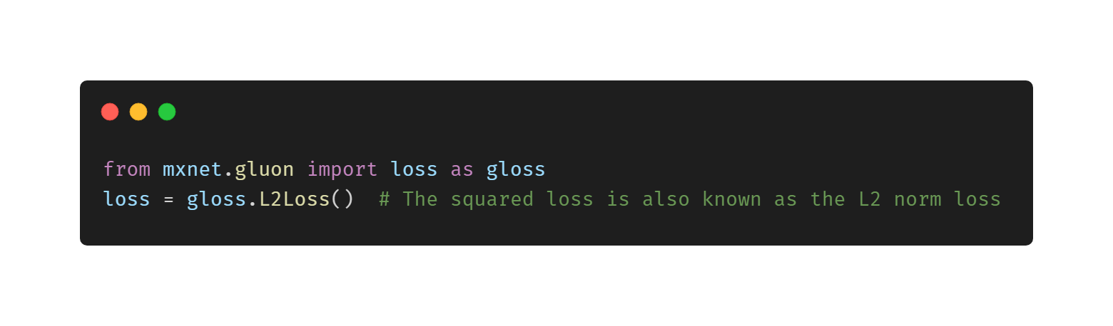
定义损失函数

Slide 11
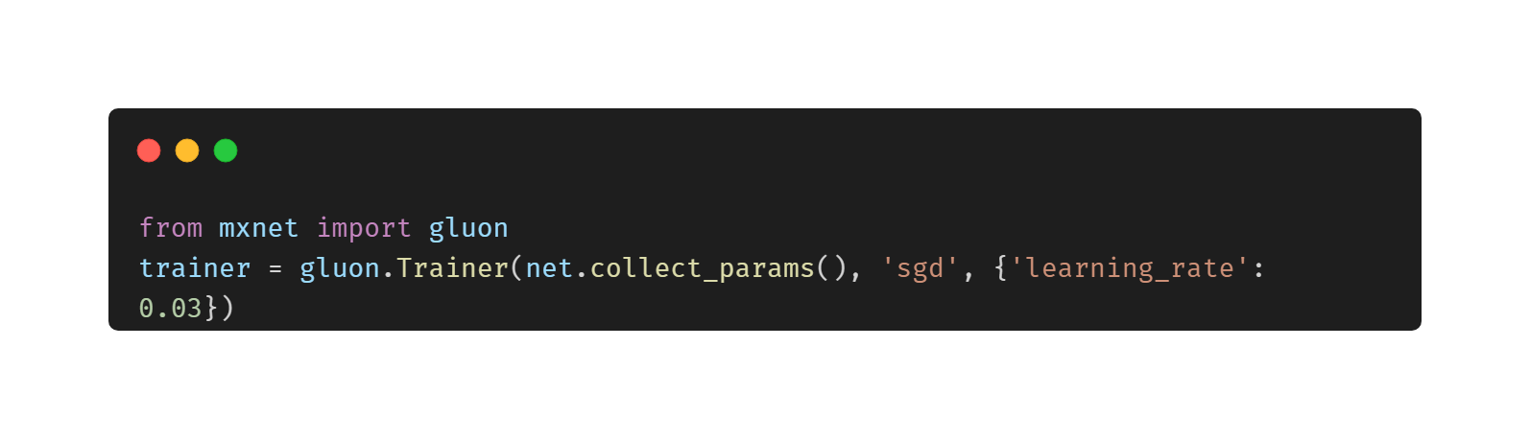
定义优化算法

Slide 12
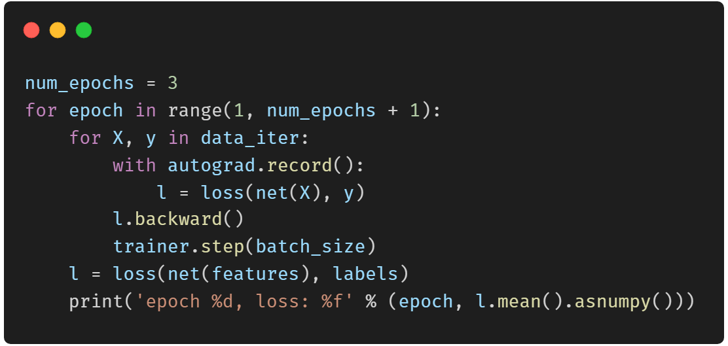
训练模型

Slide 13
谢谢!
Does anyone have any questions?
Twitter: @walkercet
Blog: https://ceteongvanness.wordpress.com

Slide 14
资源
Dive into Deep Learning

